Slide 1
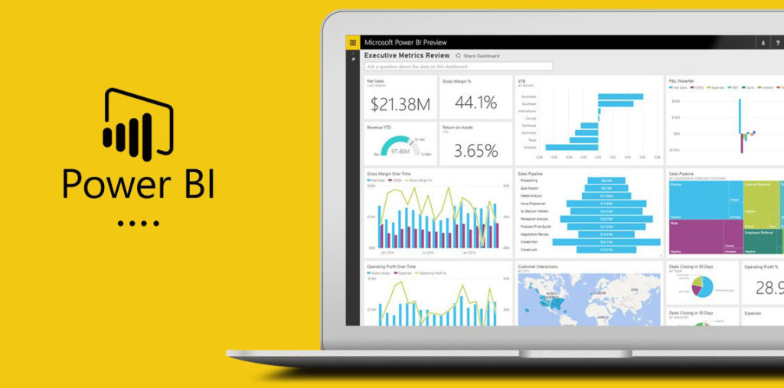

Link para os materiais de aula
AULA 01
bit.ly/inpowerbi

Slide 2
DADOS x INFORMAÇÃO x CONHECIMENTO x INTELIGÊNCIA

Slide 3
DADOS x INFORMAÇÃO x CONHECIMENTO x INTELIGÊNCIA
165
O que esses dados nos comunicam? Nada. Dados são símbolos, caracteres e/ou letras, em algum arquivo.
185
170

Slide 4
DADOS x INFORMAÇÃO x CONHECIMENTO x INTELIGÊNCIA
Altura | Nome | Sexo | Idade | Peso | Cidade
165 | Adelaide Maria | F | 23 | 55 | Recife
185 | Rogério Maia | M | 65 | 91 | Fortaleza
170 | Gilvan Silva | M | 38 | 82 | Horizonte
Quando nós dispomos de mais detalhes, novos dados correlacionados, com tipologia, nós conseguimos transformar isso em informação.

Slide 5
DADOS x INFORMAÇÃO x CONHECIMENTO x INTELIGÊNCIA
Altura | Nome | Sexo | Idade | Peso | Cidade
165 | Adelaide Maria | F | 23 | 55 | Recife
185 | Rogério Maia | M | 65 | 91 | Fortaleza
170 | Gilvan Silva | M | 38 | 82 | Horizonte
Com dados e informações podemos fazer perguntas e elaborar e testar diversas situações, como condições de causa e consequência, por exemplo.

Slide 6
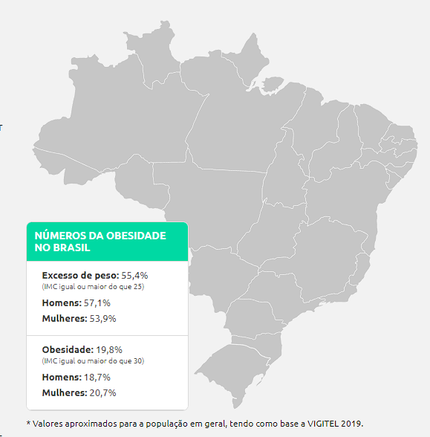

DADOS x INFORMAÇÃO x CONHECIMENTO x INTELIGÊNCIA
O uso das informações, através do conhecimento que possuímos para resolver determinado problema é entendido por inteligência.

